Slide 1

基于Flask的深度学习自动化部署系统
软件工程综合实验 C组
2020年4月3日

Slide 2

目录 | CONTENT
需求规格说明书改进
需求评审表单设计
实验6-8初始数据展示

Slide 3
1. 需求规格说明书改进
老师上周给出的反馈：
规范化规格需求说明书的书写（接受此建议）
功能需求写清输入输出接口（接受此建议）
列举需求时对用户进行分类（此建议不适合本项目）
添加RUCM（采用其它方式解决）

Slide 4
1. 需求规格说明书改进
做出的改进：参考华为的样例，全组成员共同努力，对规格需求说明书进行规范化重构
对软件功能进行分类整理
删除章节《业务需求》
所有的功能需求按照“输入——处理——输出”的格式撰写
添加章节《外部接口需求》

Slide 5
1. 需求规格说明书改进
对软件功能进行分类整理
1. 账户管理：对本系统网站账户的注册、登录、登出
2. 项目管理：对用户部署项目的创建、修改、删除
3. 模型管理：上传、配置神经网络模型文件
4. 在服务器上部署神经网络模型，通过REST API访问运行中的模型实例

Slide 6
1. 需求规格说明书改进
b) 删除章节《业务需求》
业务需求与功能需求有大量重复的表述，为保持规格说明书简洁性，考虑删除业务需求部分。

Slide 7
1. 需求规格说明书改进
c) 所有的功能需求按照“输入——处理——输出”的格式撰写
3.1.15 实例管理：暂停运行中实例
1. 介绍
本需求实现对运行中的模型部署实例进行暂停服务的功能。对上传成功的模型进行一次部署即可得到一个运行中的实例，对外提供服务。暂停运行中的实例是指停止该实例对外提供的服务，使外界无法向该实例发送请求并获得响应。
2. 输入
在前端点击“暂停实例”按钮，发起暂停实例的请求，其中包含了该实例的ID值。

Slide 8
1. 需求规格说明书改进
3. 处理
收到暂停实例请求；
IF(实例ID不是正整数 or 数据库中不存在该实例ID or 该实例已处于暂停状态) {
返回暂停失败的响应；
}
屏蔽该实例所监听的端口；
更新数据库中该实例的状态；
返回暂停成功的响应；
4. 输出
请求暂停的实例ID合法且该实例处于运行中时，屏蔽该实例所监听的端口，暂停实例服务；否则返回暂停失败的响应。

Slide 9
1. 需求规格说明书改进
d) 添加章节《外部接口需求》，显式地约定用户接口和软件接口
3.3.1 用户接口
1. 浏览器前端页面
前端页面提供了以下操作：
账户管理：用户通过点击相应按钮和填写表单，执行注册、登录、登出账户；
项目管理：用户通过点击相应按钮和填写表单，执行新建、查看、删除项目；
模型管理：用户通过点击相应按钮和填写表单，执行a) 在项目中导入模型，b) 对模型部署的参数进行设置，c) 将模型部署到服务器，d) 查看某一项目下所有模型及相关配置，e) 暂停已部署模型的服务，f) 删除模型；
实例管理：用户通过点击相应按钮执行实例的启动和删除；
2. REST API
用户通过HTTP的POST请求向REST API发送待检测图像，并通过此API获得神经网络的判断结果。

Slide 10
1. 需求规格说明书改进
3.3.2 软件接口
数据库与门户系统后端的接口
软件名称：MySQL数据库
版本号：5.7
用途：用于与门户系统后端的数据管理，实现数据的一致性和可维护性。
a) 查询数据接口
门户系统后端在需要查询数据的时候用到本接口，可定义查询表、过滤条件、限制条件、排序条件等。
接口声明举例：
……
b) 修改数据接口
门户系统后端在需要修改数据的时候用到本接口，接口声明：
session.query(表名).filter(过滤条件).update({"列名":"修改数据"}) 修改查询到的数据
session.commit() 提交修改
接口将’SQLAlchemy’转成对应’SQL’语句，带入MySQL数据库中进行查询

Slide 11
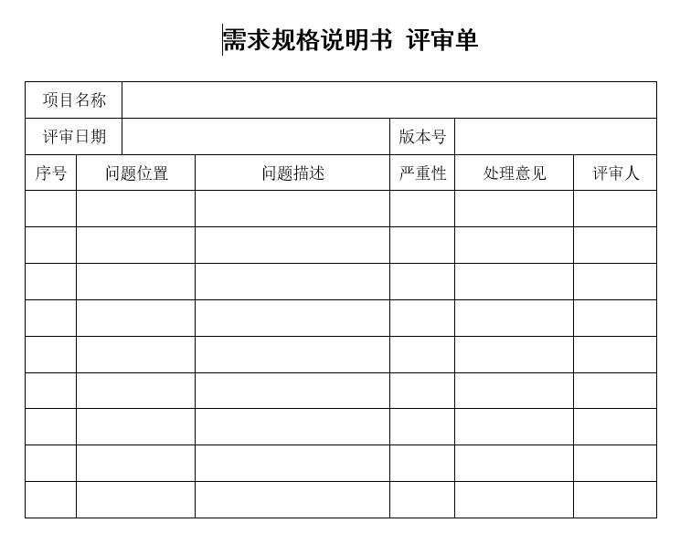
2. 需求评审表单设计

Slide 12
2. 需求评审表单设计
需要关注的检查点
格式规范性：
单词拼写和大小写
图、表、图标题和表标题
标点符号使用
字体统一
段落缩进
描述严谨性：
一致的专业术语使用
文段描述没有口语化现象
需求描述清晰准确
外部接口描述清晰准确
流程图符合逻辑

Slide 13
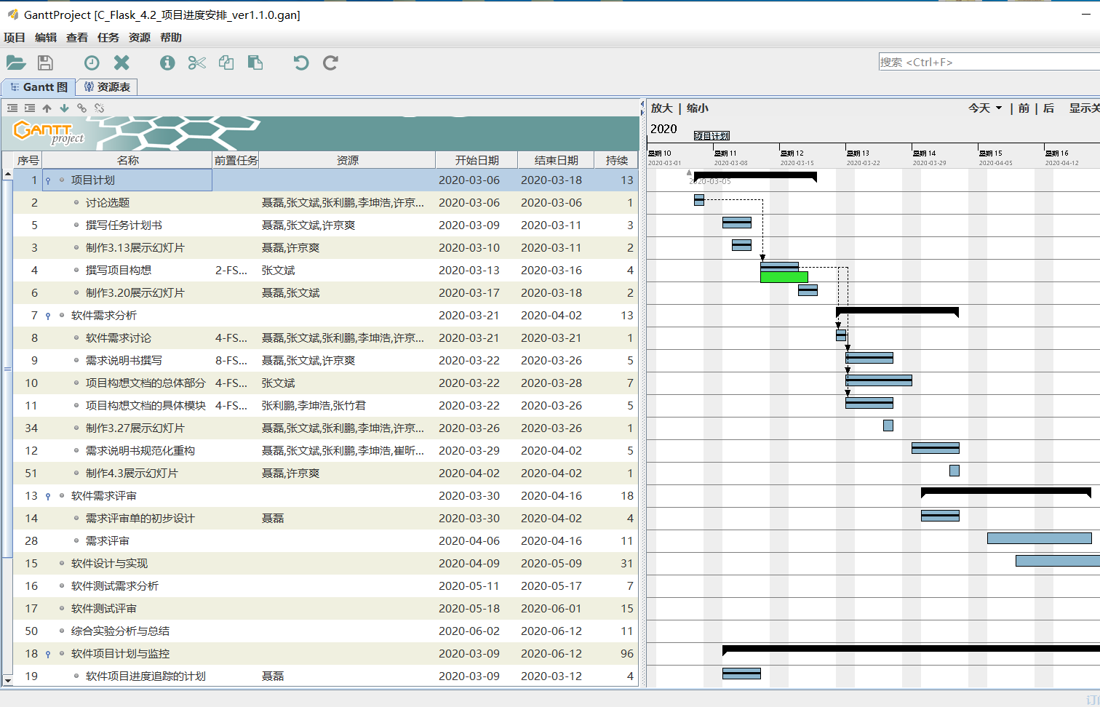
3. 实验6-8初始数据展示

Slide 14
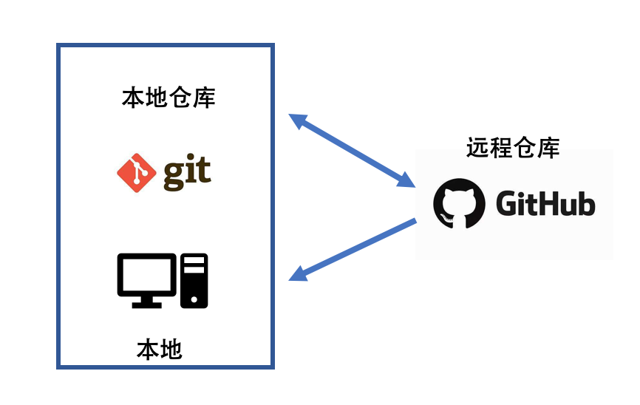
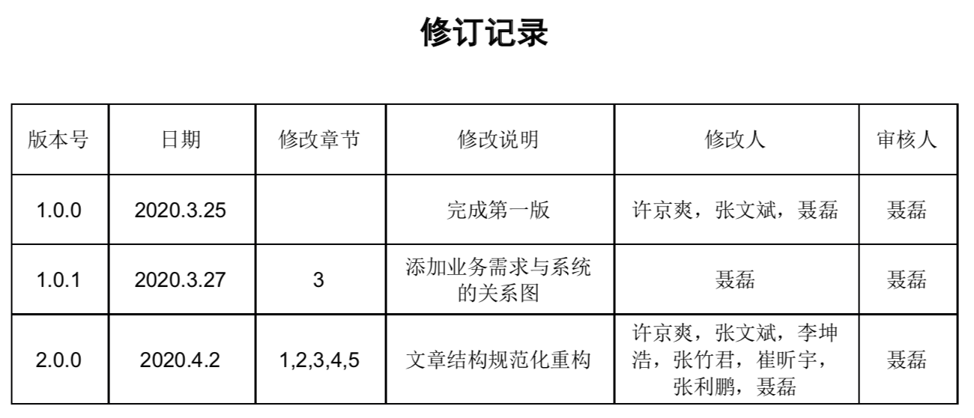
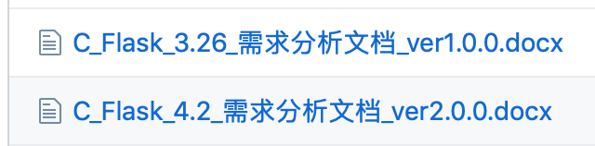
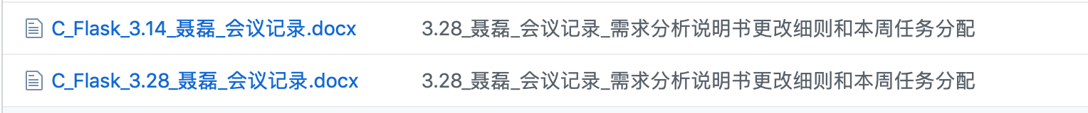
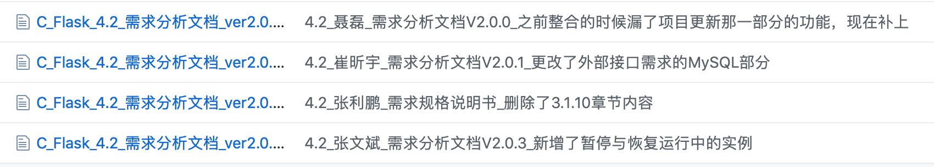
3. 实验7 配置管理
文档命名规范
C_Flask_m.d_X_verx.y.z.ext
例：C_Flask_3.22_配置管理计划书_ver0.1.0.docx
主版本号更新规则：必须在有任何不兼容的修改被加入时递增。每当主版本号递增时，次版本号和修订号必须归零。
次版本号更新规则：必须在有向下兼容的新功能出现时递增。也可以在内部程序有大量新功能或改进被加入时递增。每当次版本号递增时，修订号必须归零。
修订号更新规则：必须在只做了向下兼容的修正时才递增。这里的修正指的是针对不正确结果而进行的内部修改。
主版本号为零（0.y.z）的软件处于开发初始阶段，此时一切都可能随时被改变。而当主版本号为1（1.0.0）时，一般代表一个文档的初稿完成版本。
GitHub提交备注格式规范
m.d_姓名_提交概况_具体内容描述
例：3.22_许京爽_配置管理计划书_初稿完成
项目代码都必须首先提交到自己的工作分支，由架构师进行代码审核以及自己进行本地测试，审核和测试通过后才可以合并到主分支。

Slide 15
3. 实验8 工作量估计与统计分析
产出物 | 成员 | 数据类型 | 数据个数 | 工时统计
《需求规格说明书》 | 张文斌 | 字数 | 1313 | 2h
 |  | 需求个数 | 8 | 1.5h
 | 张竹君 | 图表 | 1 | 1h
 | 聂磊 | 字数 | 2951 | 2h
 |  | 图表 | 1 | 0.5h
 | 许京爽 | 字数 | 1052 | 1h
 |  | 图表 | 1 | 0.2h
演示PPT | 聂磊 | PPT页数 | 6 | 0.5h
 | 李坤浩 | PPT页数 | 2 | 0.6h
 | 张利鹏 | PPT页数 | 2 | 0.5h
 | 许京爽 | PPT页数 | 2 | 0.5h
 | 张竹君 | PPT页数 | 1 | 1h
其他 | 崔昕宇 | 数据库初步设计表 | 6 | 1.5h
 | 张利鹏 | 模型部署调研 | 1 | 2.5h
 | 张文斌 | 模型部署调研 | 1 | 2h
工作量=$\sum{采集数据个数∗数据权重∗任务难度系数/100}$
实验 | 制品 | 采集数据
实验1 | 《需求规格说明书》 | 字数、图表
实验2 | 《软件需求评审单》 | 字数、图表、检查项个数、意见个数
实验3 | 《软件设计说明书》 开发代码 | 字数、图表 代码行数、模块个数、学习成本
实验4 | 《测试规格说明书》 测试方法及用例 《测试报告》 | 字数、图表 测试用例个数、方法个数 字数、图表
实验5 | 《软件测试评审表》 | 字数、图表、检查项个数、意见个数
实验6 | 《进度计划说明书》 《进度计划与控制分析报告》 | 字数、图表、会议记录个数 字数、图表、统计项个数、分析项个数
实验7 | 《配置管理计划说明书》 《变更管理分析报告》 | 字数、图表 字数、图表、统计项个数、分析项个数
实验8 | 《工作量估计与统计分析计划书》 《工作量追踪与统计分析报告》 | 字数、图表 字数、图表、统计项个数、分析项个数
其他 | 课堂展示PPT | 页数

Slide 16
基于Flask的深度学习自动化部署系统
谢谢

